Slide 1

Refactoring e implementazione di servizi di Machine Learning per l’analisi dati in un contesto distribuito basato su Kubernetes
Relatore: Prof. Claudio A. Ardagna
Correlatori
Prof. Marco Anisetti Dott. Antongiacomo Polimeno
Gabriele Stentella
M. 984491

Slide 2
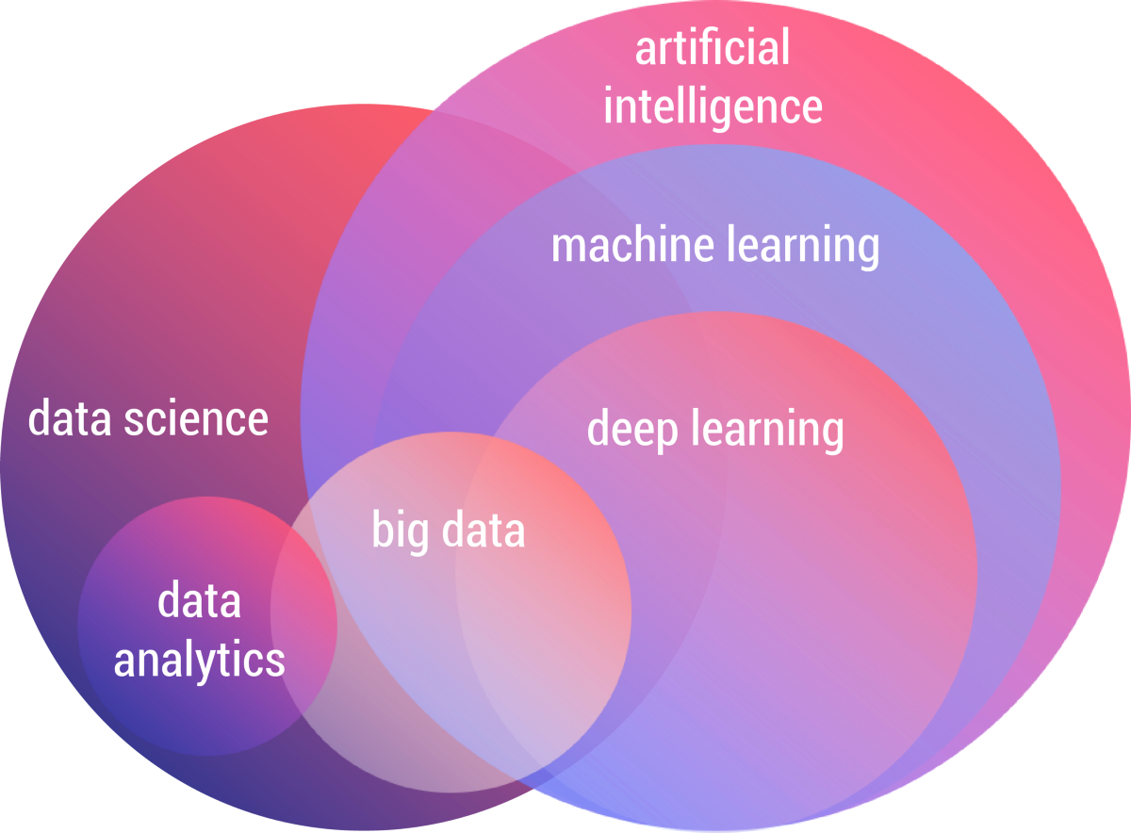
Introduzione
La diffusa presenza dei Big Data ha reso necessario sviluppare infrastrutture e tecnologie di analisi scalabili per estrarre valore da tali dati.
L'analisi dati con algoritmi di machine learning trova applicazioni in settori come la ricerca medica, la gestione delle infrastrutture critiche, la business intelligence e sempre più nella sicurezza informatica.
Oltre agli algoritmi di shallow learning, i modelli di deep learning stanno ottenendo successo nel campo del data mining.
iq.opengenus.org

Slide 3

Problematiche e tecnologie
Le operazioni richiedono molta potenza computazionale, è utile parallelizzare le operazioni e distribuirle su cluster di dispositivi.
Esistono molte tecnologie sia per la costruzione di modelli ML, sia per la distribuzione della computazione.
apache.org/logos/res/spark/spark.pdf
github.com/cncf/artwork/tree/main/projects/kubernetes/horizontal/all-blue-color

Slide 4
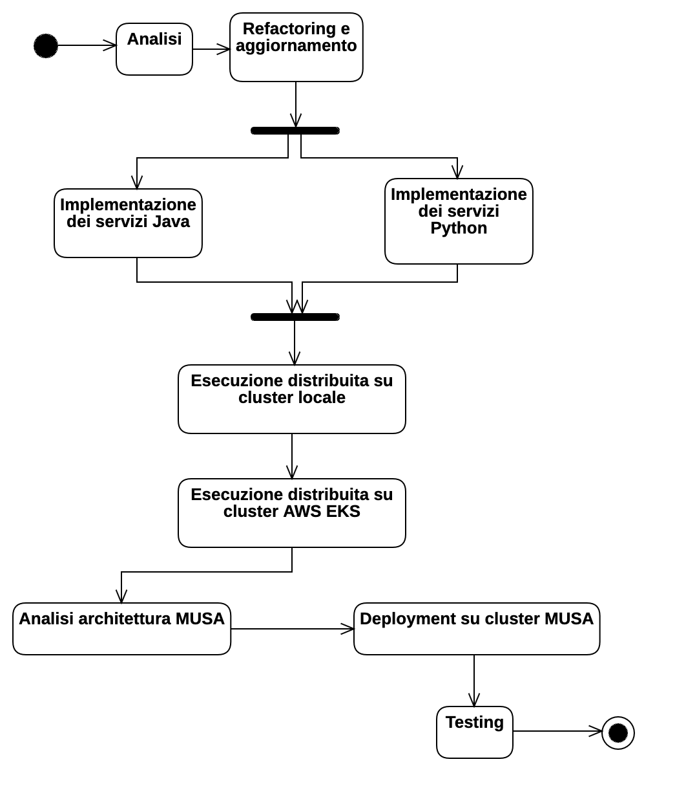
Lavoro svolto
Obiettivi: refactoring di algoritmi di machine learning per l’analisi dati sviluppati come Spark tasks in Java, e implementazione di nuovi algoritmi seguendo un approccio più adatto a modelli di DL, con Python e la libreria Tensorflow.

Slide 5

Analisi e refactoring
maven.apache.org
<plugin>
<artifactId>
maven-assembly-plugin
</artifactId>
<configuration>
<archive>
<manifest>
<addClasspath>true</addClasspath>
<mainClass>
it.unimi.evotion.tasks.kmeans.Kmeans
</mainClass>
</manifest>
</archive>
<descriptorRefs>
<descriptorRef>
jar-with-dependencies
</descriptorRef>
</descriptorRefs>
</configuration>
</plugin>
Analisi di task Spark originariamente implementati nell’ambito del progetto EVOTION¹.
Costruzione di un progetto autonomo, con Apache Maven, per ogni algoritmo selezionato.
Risoluzione delle dipendenze.
Aggiornamento della versione di Spark.
Generazione del file uber jar.

Slide 6
Studio e implementazione di servizi Deep Learning
Convolutional Neural Network per il riconoscimento di carateri numerici scritti a mano.
Distribuzione della computazione con Tensorflow distribute.
Strategia di distribuzione MultiworkerMirroredStrategy.
Integrazione con cluster Spark attraverso spark_tensorflow_distributor.
MirroredStrategyRunner.run().
TF_CONFIG=’{
"cluster": {
"worker": [
"worker-0:2222",
"worker-1:2222",
"worker-2:2222”
]
},
"task": {
"type": "worker",
"index": 0
}
}’

Slide 7
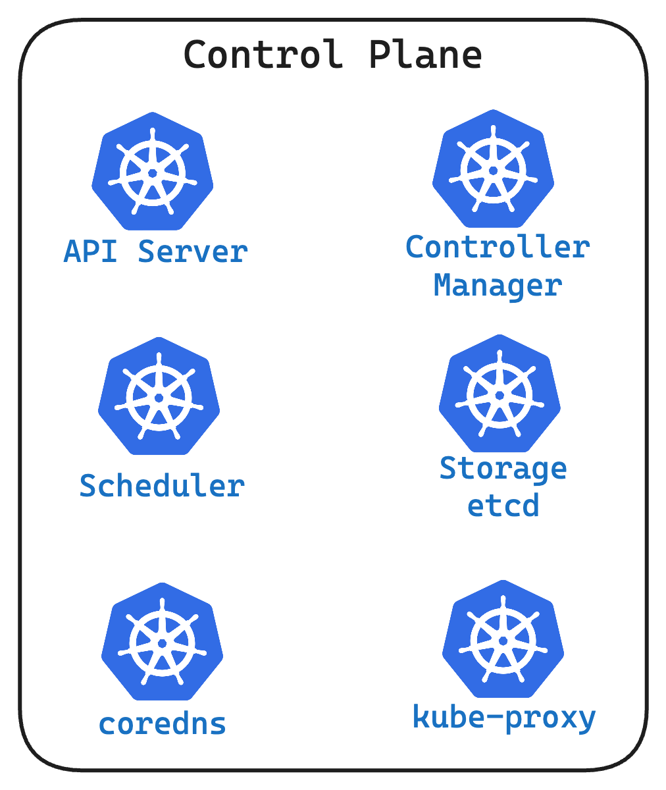
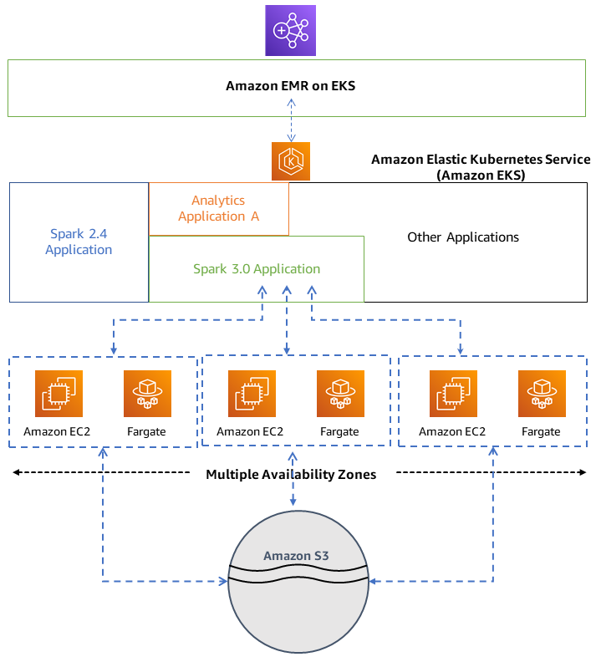
Esecuzione dei servizi in ambiente distribuito
Cluster Kubernetes locale
Creazione immagine Docker.
Configurazione del cluster con Docker Desktop.
spark-submit verso il l’API Server.
Configurazione del cluster AWS EKS
Creazione del cluster e setup kubectl.
Configurazione di Elastic MapReduce (EMR).
Configurazione dell’Identity Provider.
Definizione della policy per l’accesso a S3.
Policy associata a IAM Role.
docs.aws.amazon.com

Slide 8
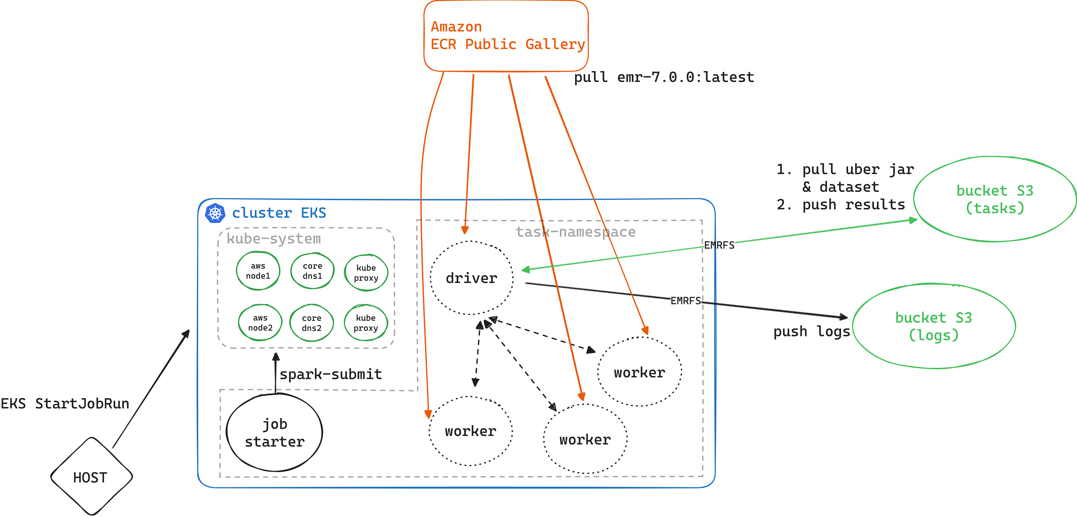
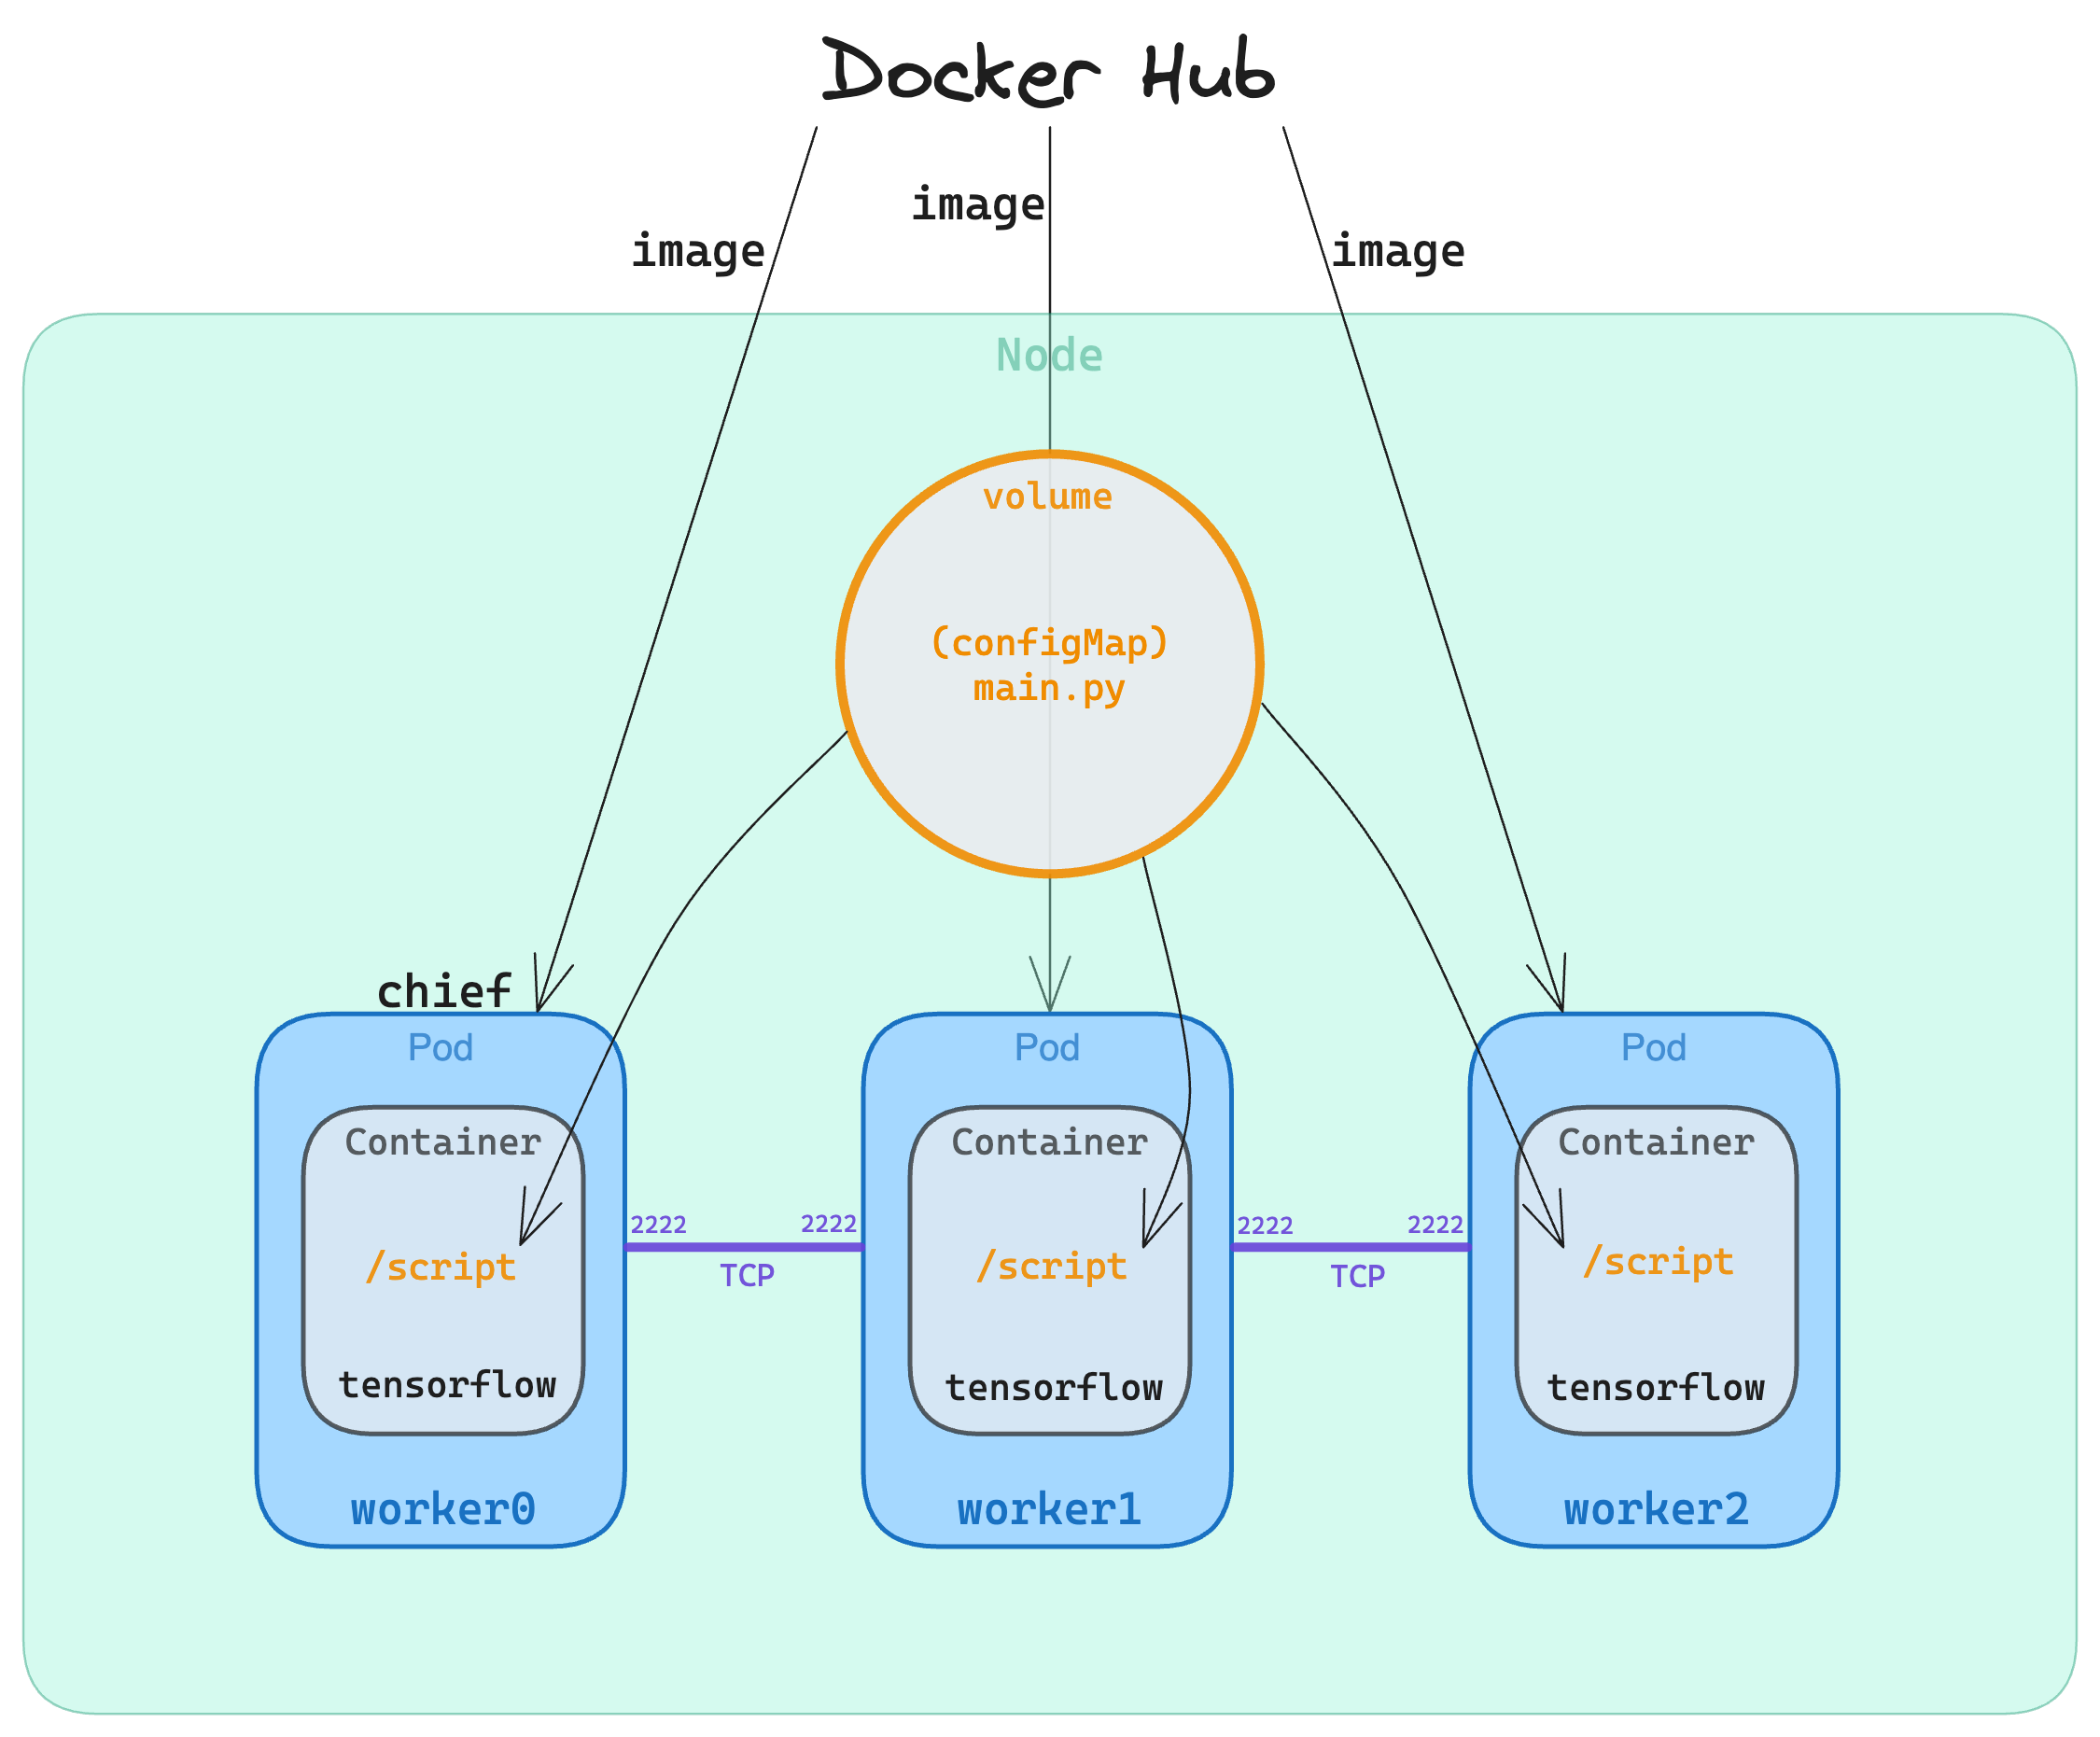
Esecuzione dei servizi in ambiente distribuito

Slide 9
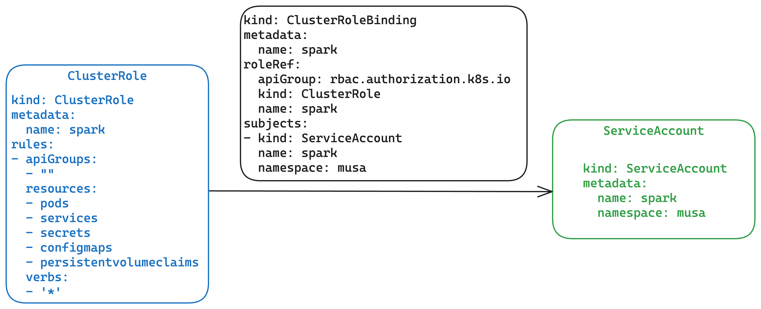
Deployment
Cluster Kubernetes Progetto MUSA¹.
Autenticazione RBAC con Rancher.
Configurazione kubectl.
Avvio proxy.
Deployment nel namespace “musa”.
spark-submit \
--master k8s://http://127.0.0.1:8001 \
--deploy-mode cluster \
--name lr \
--class it.unimi.evotion.tasks.lr.LReg \
--conf spark.kubernetes.container.image=gabrielestentella/spark:lramd \
--conf spark.kubernetes.driver.pod.name=lrsparkdriver \
--conf spark.kubernetes.namespace=musa \
--conf spark.kubernetes.authenticate.driver.serviceAccountName=spark

Slide 10
Testing - servizi Java
EKS StartJobRun crea un Pod interno al cluster;
Spark master richiede risorse a Kubernetes, quindi viene creato un numero di Pod pari al numero di executors;
L’indirizzo IP di ciascun executor viene registrato;
Spark master assegna l’esecuzione di un task a ciascun executor;
A lavoro concluso gli executors terminano, il Pod Spark driver entra nello stato “completed”.
24/03/02 08:12:02 INFO KubernetesClusterSchedulerBackend$KubernetesDriverEndpoint:
Registered executor NettyRpcEndpointRef(spark-client://Executor)
(192.168.3.216:50974) with ID 1
24/03/02 08:12:05 INFO TaskSetManager: Starting task 0.0 in stage 0.0 (
TID 0) (192.168.58.9, executor 2, partition 0, PROCESS_LOCAL, 1007791 bytes)
24/03/02 08:12:08 INFO KubernetesClusterSchedulerBackend:
Shutting down all executors
24/03/02 08:11:55 INFO ExecutorPodsAllocator: Going to request 4
executors from Kubernetes for ResourceProfile Id: 0, target: 5, known : 0
24/03/02 08:12:08 INFO SparkContext: SparkContext is stopping with exitCode 0.

Slide 11
Testing - servizi Python
I tensorflow/core/distributed_runtime/rpc/grpc_server _lib.cc:449] Started server with target: grpc://worker0:2222
I tensorflow/tsl/distributed_runtime/coordination/coordination _service.cc :535] /job:worker/replica:0/task:0 has connected to coordination service. Incarnation: 2448655666425437712
I tensorflow/tsl/distributed_runtime/coordination/ coordination_service_agent.cc:298] Coordination agent has successfully connected.
I tensorflow/tsl/distributed_runtime/coordination/coordination _service.cc :535] /job:worker/replica:0/task:1 has connected to coordination service. Incarnation: 16697895956226192157
I tensorflow/tsl/distributed_runtime/coordination/coordination _service.cc :535] /job:worker/replica:0/task:2 has connected to coordination service. Incarnation: 6829625911175341699

Slide 12
Conclusioni
Il lavoro svolto in 4 macrofasi:
Recupero di algoritmi Spark pre-esistenti.
Sviluppo di un modello in Tensorflow.
Esecuzione dei modelli su differenti architetture distribuite.
Valutazione delle performance.
Si è mostrato un metodo per la costruzione di sistemi complessi per l’analisi di Big Data:
Riuso del codice di modelli già implementati.
Disaccoppiamento fra codice ed infrastruttura distribuita con Kubernetes.

Slide 13
Grazie
Relatore Correlatori
Prof. Claudio A. Ardagna Prof. Marco Anisetti Dott. Antongiacomo Polimeno

